Slide 1




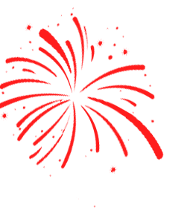



Slide 2


Tính được diện tích một số hình được cấu tạo từ các hình đã học.
Yêu cầu cần đạt

Slide 3



01
Khởi Động

Slide 4




KHỞI ĐỘNG
KHỞI ĐỘNG
1. Diện tích hình chữ nhật có chiều dài 15 m, chiều rộng 30 m là:
30 m
S = 15 x 30 = 450 m²
15 m
A. 450 m
B. 45 m²
C. 450 m²

Slide 5
KHỞI ĐỘNG
KHỞI ĐỘNG
2. Diện tích hình vuông có độ dài cạnh là 11 cm là 121 cm²:
11 m
S = 11 x 11 = 121 m²
Đúng
Sai

Slide 6
02
Khám Phá

Slide 7

LUYỆN TẬP VỀ TÍNH DIỆN TÍCH
Ví dụ: Tính diện tích của mảnh đất có kích thước theo hình vẽ bên dưới:
20 m
20 m
- Em hãy nghĩ ra cách chia mảnh đất thành các hình mà em đã học?
40,1 m
25 m
25 m

Slide 8
LUYỆN TẬP VỀ TÍNH DIỆN TÍCH
Tính diện tích của mảnh đất có kích thước theo hình vẽ bên dưới:
E
20 m
G
Mảnh đất này được chia thành những hình nào?
20 m
A
B
K
H
40,1 m
a) Mảnh đất này được chia thành hình chữ nhật ABCD và hai hình vuông bằng nhau EGHK, MNPQ
D
25 m
25 m
C
M
N
Q
P

Slide 9
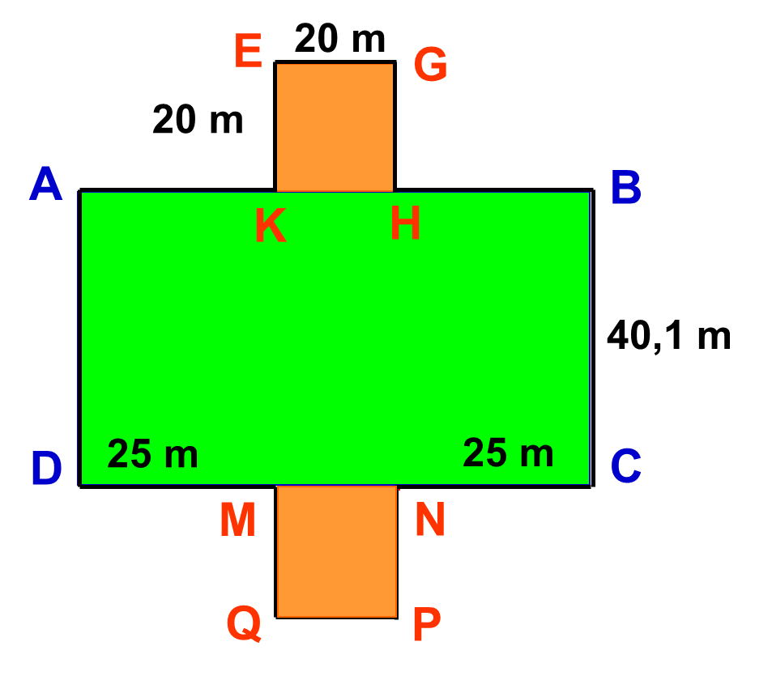
LUYỆN TẬP VỀ TÍNH DIỆN TÍCH
Tính diện tích của mảnh đất có kích thước theo hình vẽ bên dưới:
Để tính diện tích của mảnh đất này, ta làm thế nào?
Ta lấy diện tích hình chữ nhật ABCD cộng với diện tích hình vuông EGHK và MNPQ

Slide 10
LUYỆN TẬP VỀ TÍNH DIỆN TÍCH
Tính diện tích của mảnh đất có kích thước theo hình vẽ bên dưới:
b) Tính:
Độ dài cạnh DC là:
25 + 20 + 25 = 70 (m)
Diện tích hình chữ nhật ABCD là:
70 x 40,1 = 2807 (m²)
Diện tích của hai hình vuông EGHK và MNPQ là:
20 x 20 x 2 = 800 (m²)
Diện tích mảnh đất là:
2807 + 800 = 3607 (m²)
Đáp số: 3607 m²
DC = DM + MN + NC
MN = QP = 20 m

Slide 11
LUYỆN TẬP VỀ TÍNH DIỆN TÍCH
Tính diện tích của mảnh đất có kích thước theo hình vẽ bên dưới:
20 m
20 m
20 m
20 m
40,1 m
40,1 m
25 m
25 m
25 m
25 m

Slide 12

LUYỆN TẬP VỀ TÍNH DIỆN TÍCH
Muốn tính diện tích một hình có hình dạng đặc biệt ta làm như sau:
1. Chia hình đã cho thành các hình quen thuộc.
2. Xác định kích thước các hình mới tạo thành.
3. Tính diện tích từng hình nhỏ.
4. Tính tổng diện tích các hình nhỏ.

Slide 13
03
Luyện tập

Slide 14
LUYỆN TẬP VỀ TÍNH DIỆN TÍCH
Bài 1: Tính diện tích của mảnh đất có kích thước theo hình vẽ bên:
3,5m
3,5m
3,5m
6,5m
4,2m

Slide 15
LUYỆN TẬP VỀ TÍNH DIỆN TÍCH
Bài 1: Tính diện tích của mảnh đất có kích thước theo hình vẽ bên:
Cách 1
Cách 2
(1)
3,5m
(2)
(3)
3,5m
3,5m
3,5m
3,5m
3,5m
(1)
(2)
6,5m
6,5m
4,2m
4,2m

Slide 16
LUYỆN TẬP VỀ TÍNH DIỆN TÍCH
Bài giải
Cách 1
Chiều dài hình chữ nhật (1) là:
3,5 + 6,5 = 10 (m)
Diện tích hình chữ nhật (1) là:
(2)
(3)
3,5m
10 x 4,2 = 42 (m²)
3,5m
3,5m
Diện tích của hai hình vuông (2) và (3) là:
(1)
3,5 x 3,5 x 2 = 24,5 (m²)
6,5m
Diện tích mảnh đất là:
42 + 24,5 = 66,5 (m²)
4,2m
Đáp số: 66,5 (m²)

Slide 17
LUYỆN TẬP VỀ TÍNH DIỆN TÍCH
Bài giải
Cách 2
Chiều dài hình chữ nhật (1) là:
3,5 + 3,5 + 4,2 =11,2 (m)
Diện tích hình chữ nhật (1) là:
11,2 x 3,5 = 39,2 (m²)
(1)
3,5m
Diện tích của hình chữ nhật (2) là:
3,5m
3,5m
4,2 x 6,5 = 27,3 (m²)
(2)
Diện tích mảnh đất là:
6,5m
39,2 + 27,3 = 66,5 (m²)
Đáp số: 66,5 (m²)

Slide 18
LUYỆN TẬP VỀ TÍNH DIỆN TÍCH
Bài 2: Một khu đất có kích thước theo hình vẽ dưới đây. Tính diện tích khu đất đó.
M
A
B
50m
N
I
40,5m
40,5m
P
K
50m
30m
D
C
Q
100,5m

Slide 19
LUYỆN TẬP VỀ TÍNH DIỆN TÍCH
Bài 2: Một khu đất có kích thước theo hình vẽ dưới đây. Tính diện tích khu đất đó.
M
A
B
Chiều dài hình chữ nhật ABCD là
50 + 30 = 80(m)
Chiều rộng hình chữ nhật ABCD là
100,5 - 40,5 = 60(m)
Diện tích hình chữ nhật ABCD là
80 x 60 = 4800(m²)
Diện tích hai hình chữ nhật MAIN và KDQC là
40,5 x 30 x 2 = 2430 (m²)
Diện tích khu đất là
4800 + 2430 = 7230 (m²)
Đáp số:7230m²
50m
N
I
40,5m
40,5m
P
K
50m
D
C
Q
100,5m

Slide 20
04
Củng cố

Slide 21
LUYỆN TẬP VỀ TÍNH DIỆN TÍCH
Muốn tính diện tích một hình có hình dạng đặc biệt ta làm như sau:
1. Chia hình đã cho thành các hình quen thuộc.
2. Xác định kích thước các hình mới tạo thành
3. Tính diện tích từng hình nhỏ.
4. Tính tổng diện tích các hình nhỏ.

Slide 22
TOÁN 5
Chúc các em chăm ngoan- học giỏi

